Slide 1
Poewr_BI Wafer Type Use 操作方式

Slide 2
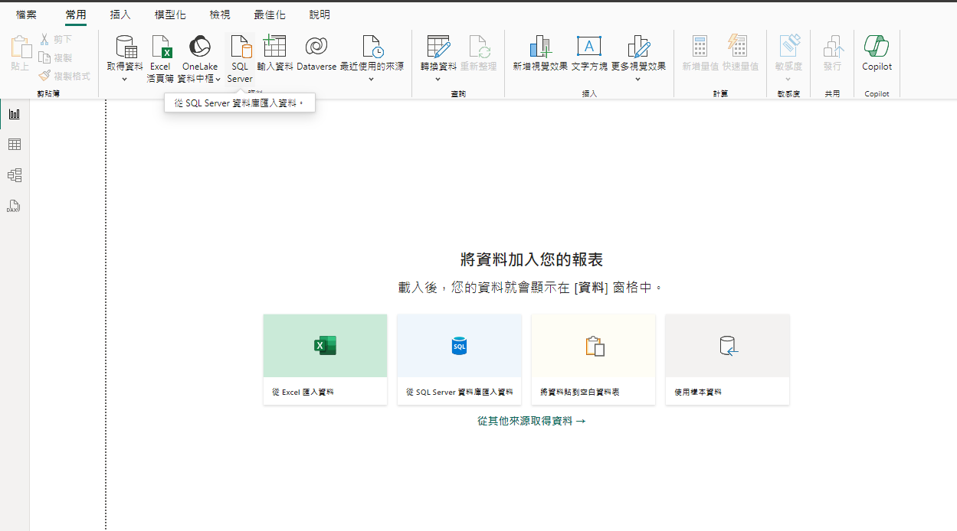
開啟 Poewr_BI
點選 從 SQL Server 資料庫匯入資料

Slide 3
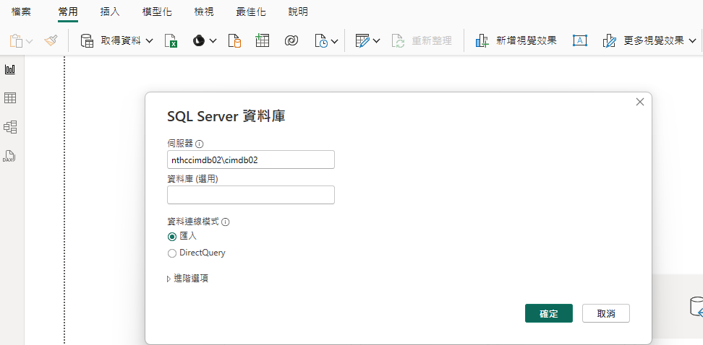
連結資料庫
1
鍵入 nthccimdb02\cimdb02
2
點擊 確定

Slide 4
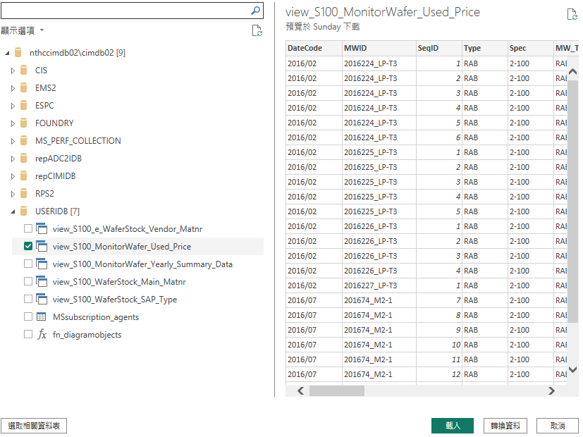
連接資料表
1
點選 所需資料表
2
點擊 轉換料

Slide 5
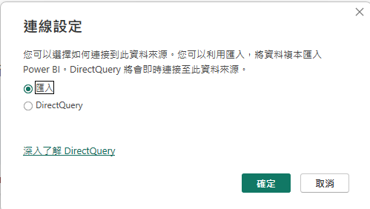
點擊 確定

Slide 6
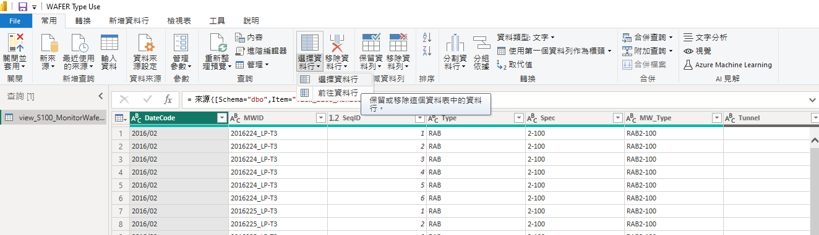
選擇資料欄位
點擊 選擇資料行

Slide 7
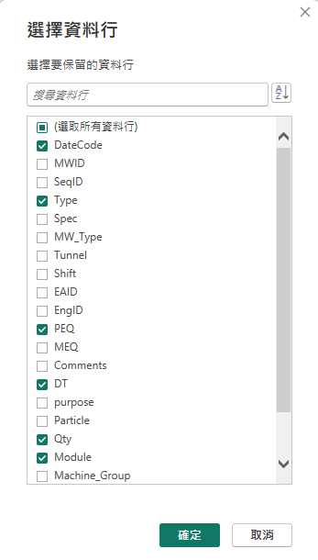
已移除其他資料行
1
打勾為留下資料欄位
2
點擊 確定

Slide 8
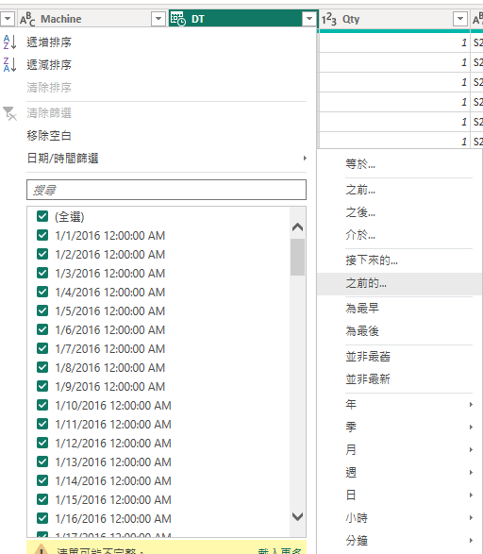
篩選五年資料
點選 DT
點選 日期/時間篩選
點選 之前的

Slide 9
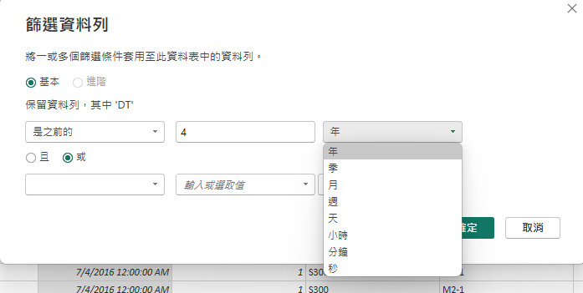
鍵入 4
點選 年

Slide 10
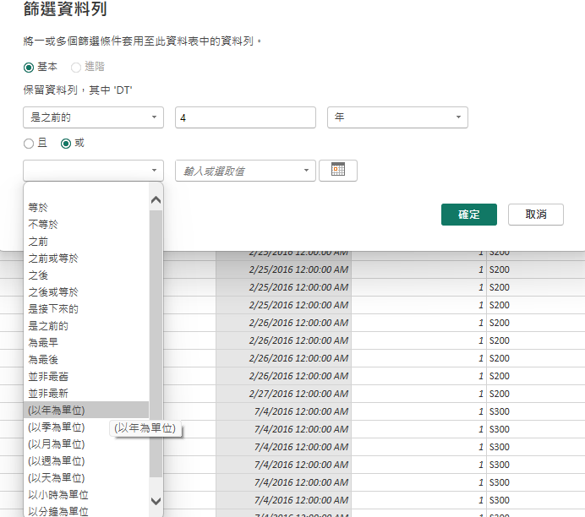
點選 或
點選 (以年為單位)

Slide 11
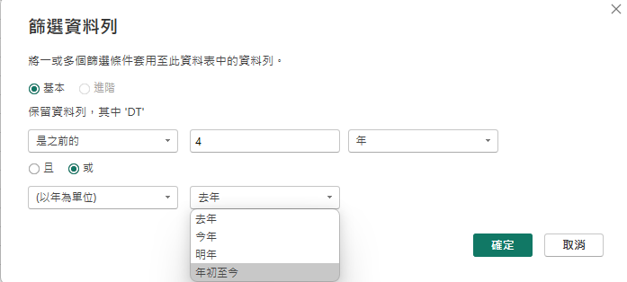
1
點選 年初至今
2
點擊 確定

Slide 12
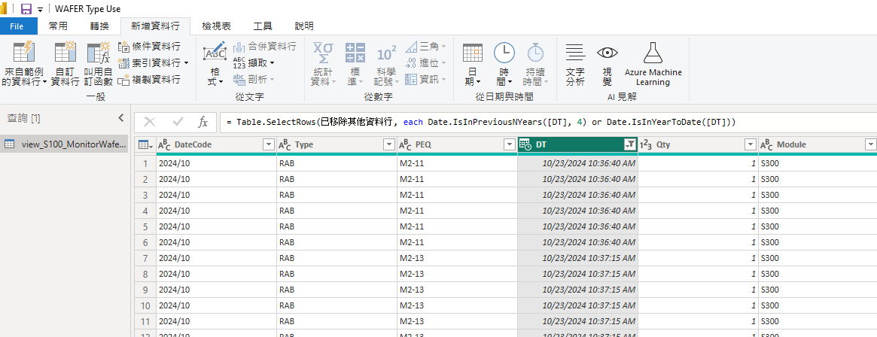
新增年及月資料欄位
點選 新增資料行

Slide 13
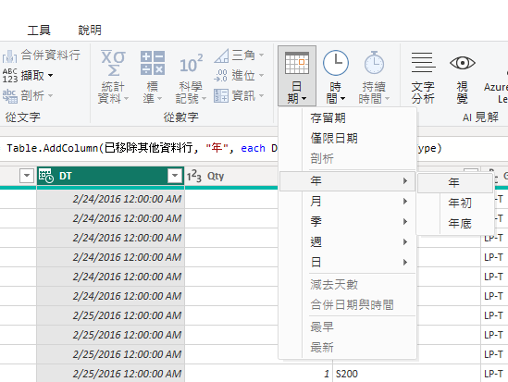
插入年資料欄位
1
點選 DT
2
新增資料年欄位

Slide 14
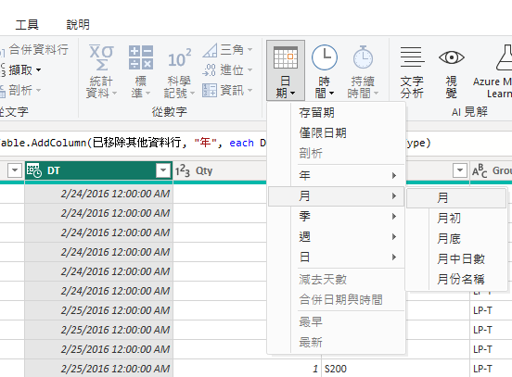
插入月資料欄位
1
點選 DT
2
新增資料月欄位

Slide 15
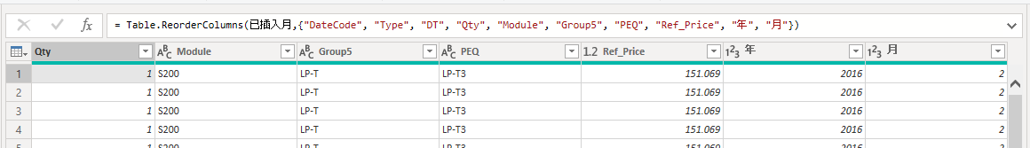
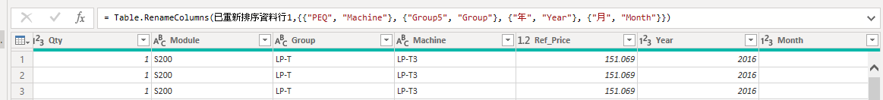
重新命名資料欄名稱
修改欄位名稱

Slide 16
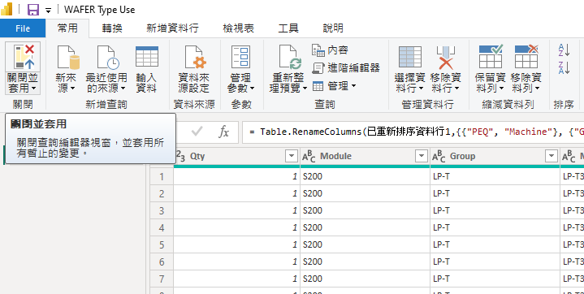
匯入整合資料
點擊 關閉並套用

Slide 17
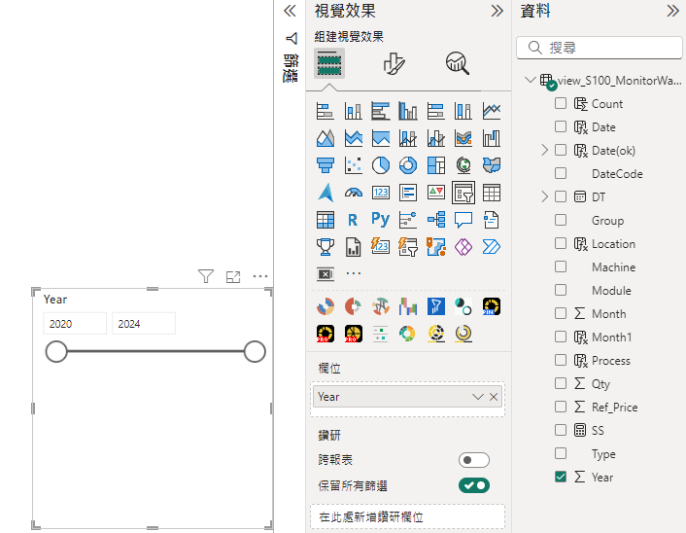
組建視覺效果交叉分析篩選器格式
顯示 年

Slide 18
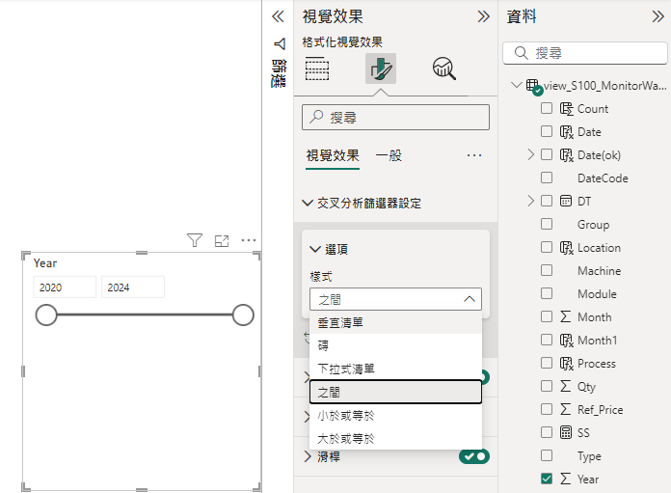
設定視覺效果格式
顯示 視覺效果樣式之間
17

Slide 19
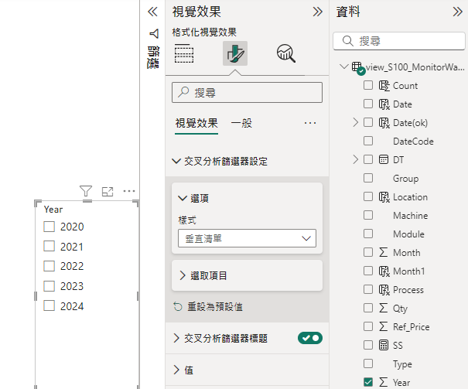
設定視覺效果格式
顯示 視覺效果樣式垂直清單

Slide 20
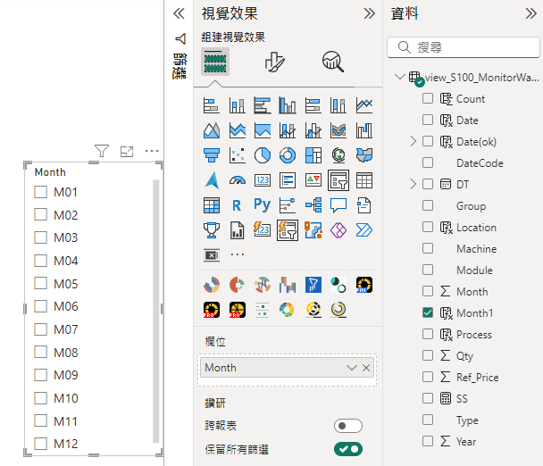
組建視覺效果交叉分析篩選器格式
顯示 月

Slide 21
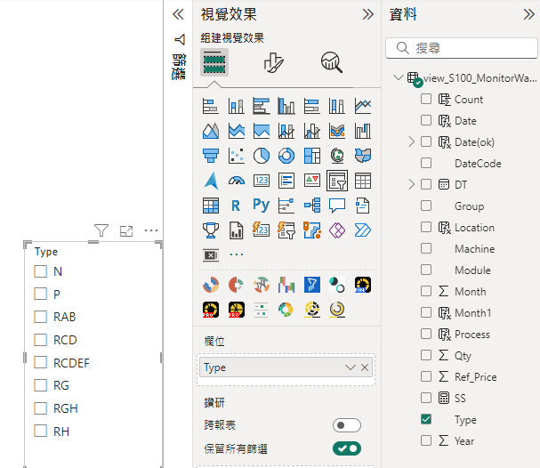
顯示 Type

Slide 22
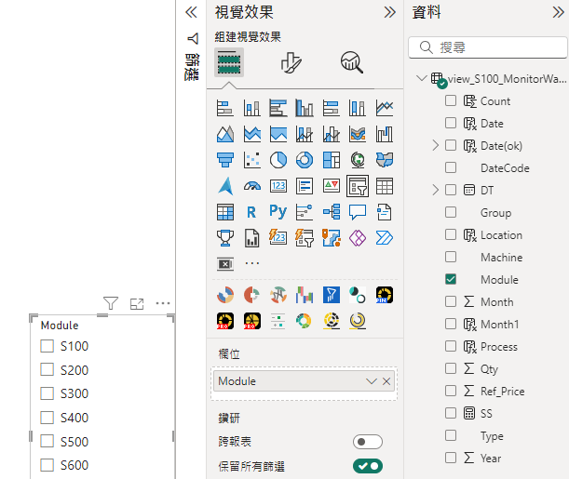
顯示 Module

Slide 23
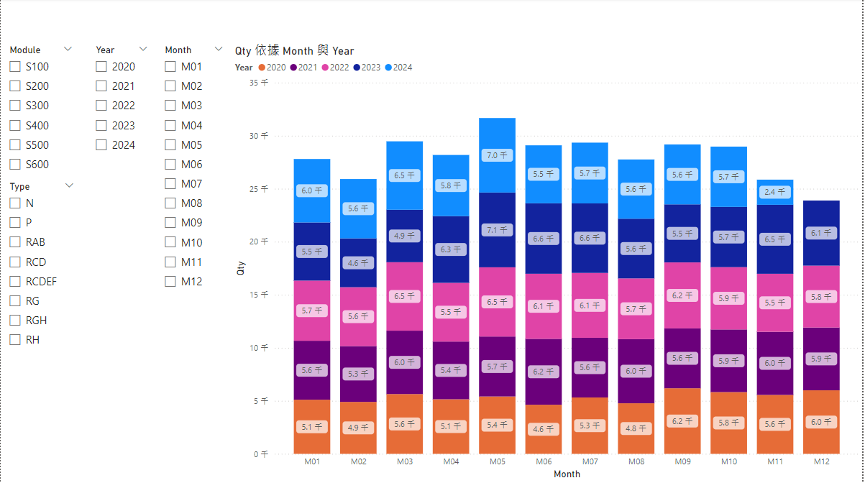
完成 Wafer Type Use

Slide 24
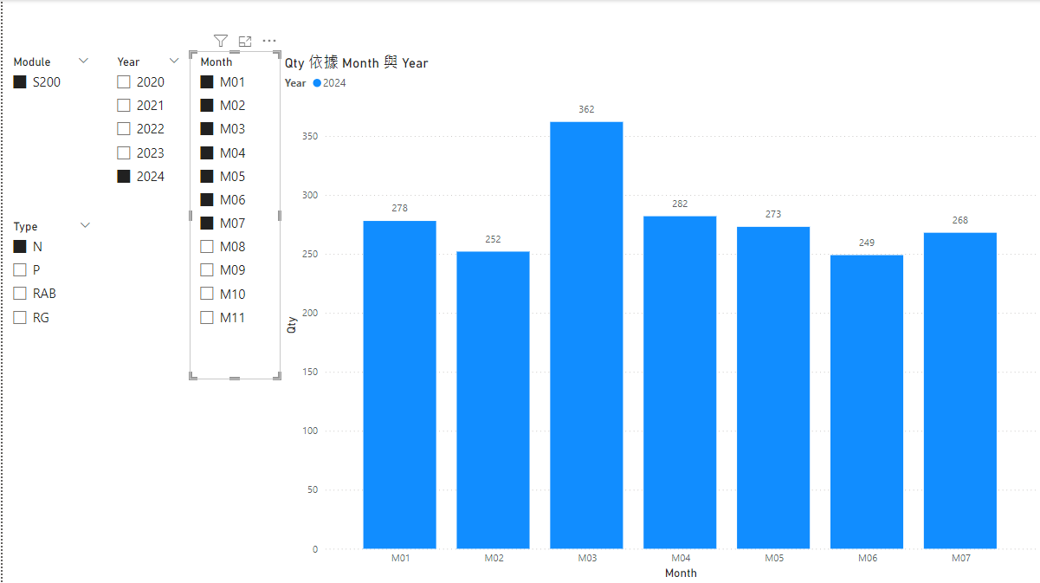
顯示 Year / Month / Module / Type 篩選

